Slide 1
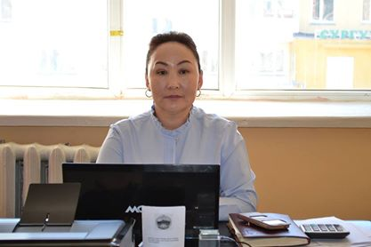
Мэндчилгээ
Тус баг нь 242 өрхийн 755 хүн амтай нь үүнээс: 18 хүртэл насны 299 иргэн, 55-с дээш насны 87 иргэн байна. Төв, хөдөө хосолсон онцлогтой баг юм. Нийт хүн амыг хүйсээр нь авч үзвэл эмэгтэйчүүд 50,86 хувь, эрэгтэйчүүд 49,14 хувийг тус тус эзэлж байна. Мал аж ахуйн салбарын цаашдын хөгжил дэвшил, малчид та бүхний мэдлэг, чадвар хичээл зүтгэлээс ихээхэн шалтгаалах нь ойлгомжтой.Мал сүрэг бол шавхагдашгүй баялаг энэ баялагийг бүтээгчид нь та бүхэн билээ мал сүргийнхээ ашиг шимийг улам ихээр нэмэгдүүлэх энэ их хөдөлмөртөө мал аж ахуйн салбарын хөгжлийг орчин цагийн дэлхийн чиг хандлагад нийцүүлэн мал сүргээ өсгөн арвижуулахын өлзийтэй сайхан ерөөлийг багийнхаа нийт ард иргэд та бүхэндээ өргөн дэвшүүлье.
2019 он

Slide 2
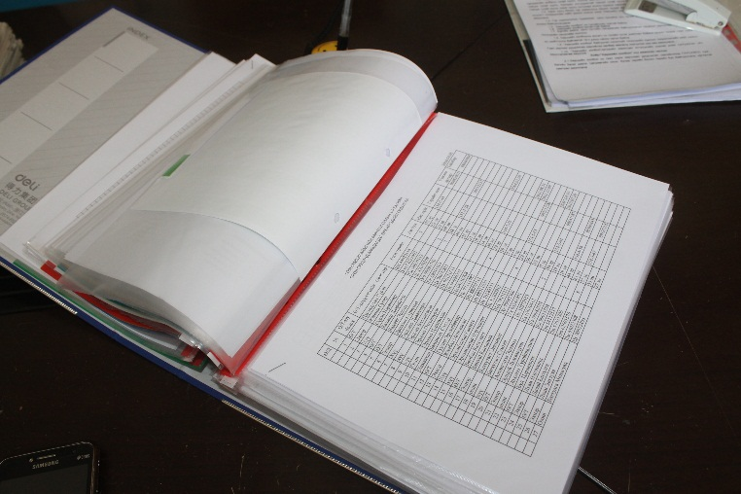
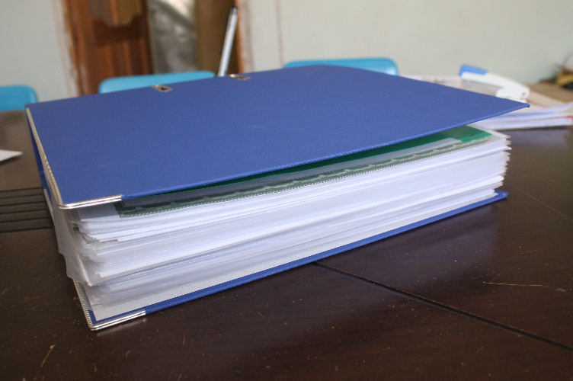
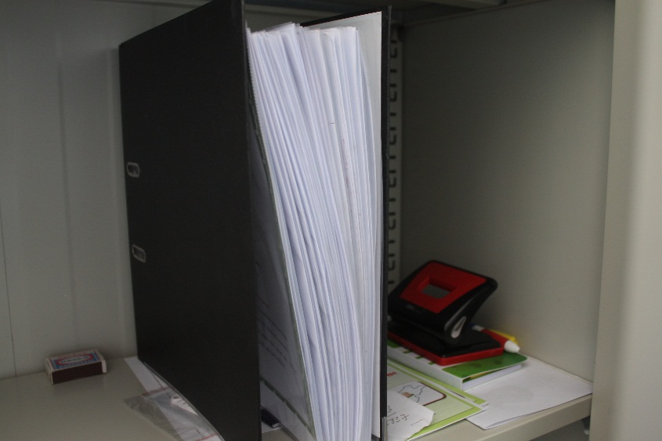
Иргэн төвтэй судалгаанд чиглэсэн төрийн алба Судалгааг төрөлжүүлэн гаргасан

Slide 3
ШИНЭЭР САНААЧЛАН ХЭРЭГЖҮҮЛСЭН АЖИЛ АЙМГИЙН ХЭМЖЭЭНД АНХДАГЧ ЧУУЛГАН УУЛЗАЛТ

Slide 4
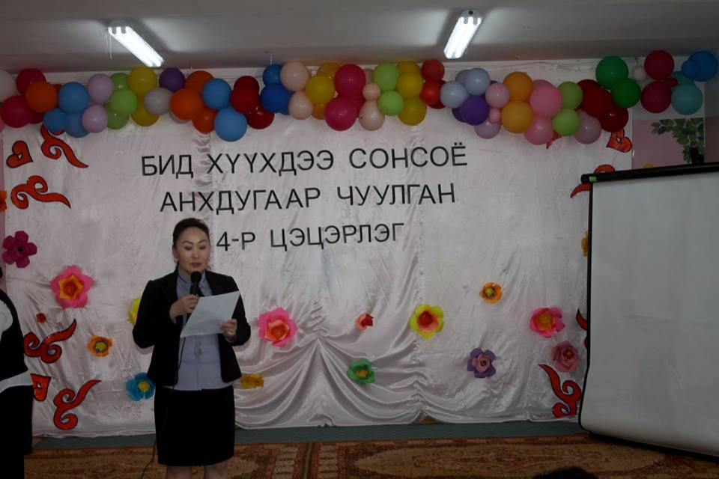
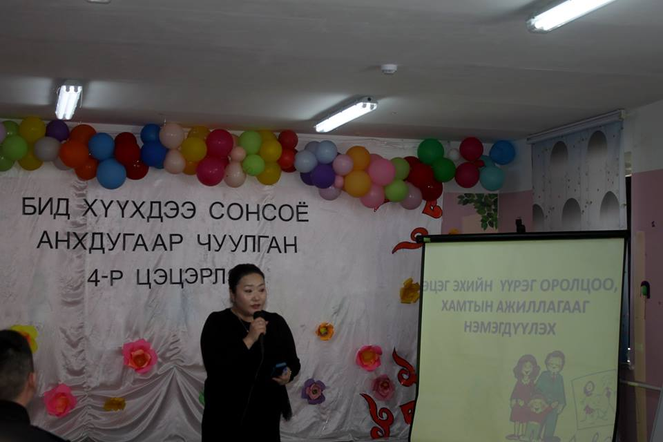
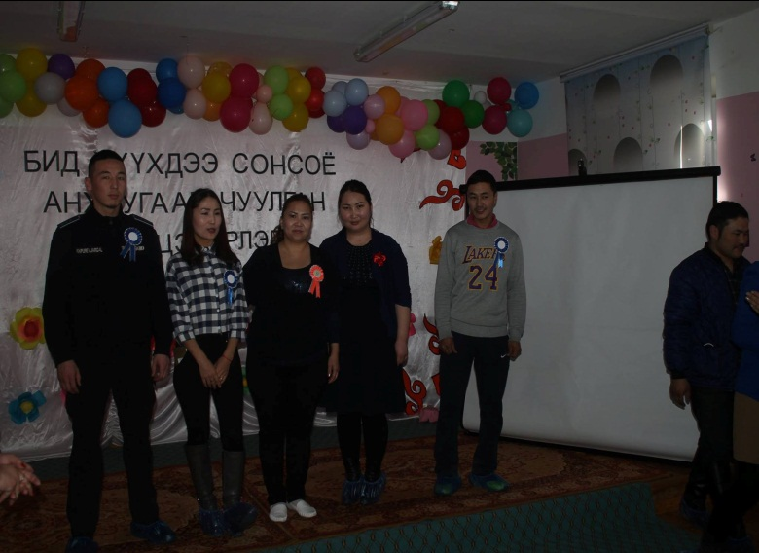
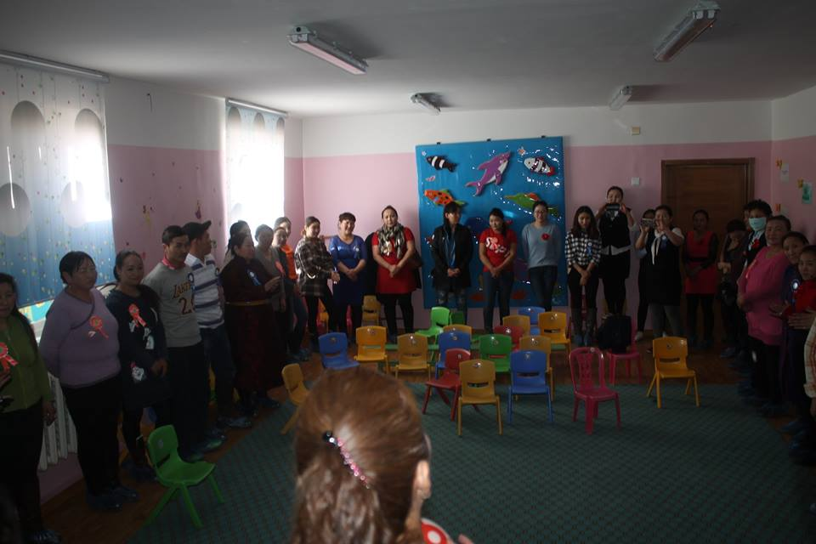
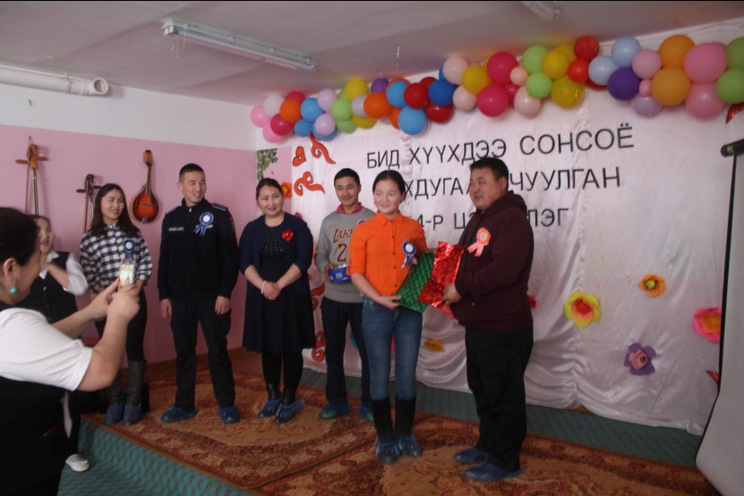
ИРГЭН ТӨВТЭЙ ТӨРИЙН АЛБА АНХДУГААР ЧУУЛГА УУЛЗАЛТ

Slide 5
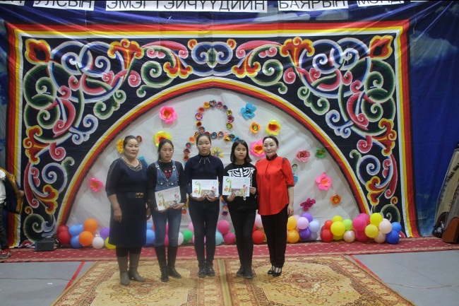
ЭЭЖДЭЭ ЗАХИДАЛ БИЧЭЭРЭЙ /УЛАМЖИЛАЛТ ЗАХИДЛЫН УРАЛДААН 2 насны ангилалаар хүүхэд ,насанд хүрэгчид

Slide 6
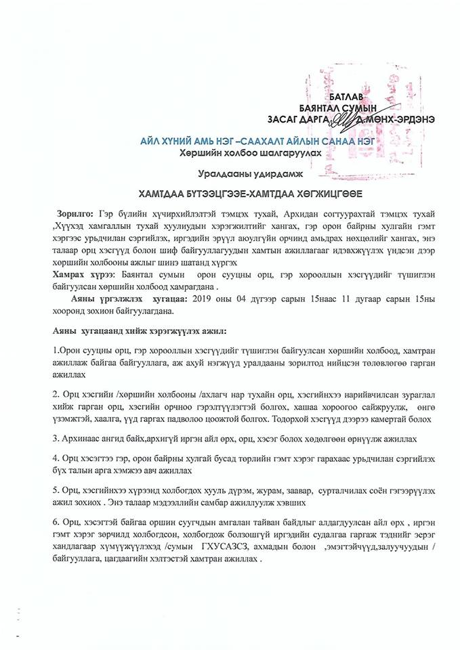
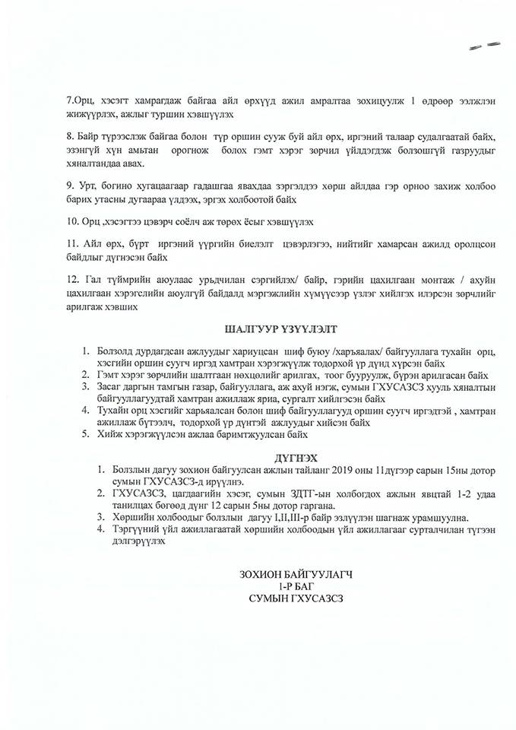
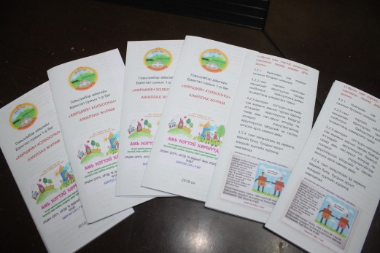
Иргэн төвтэй ҮР ДҮНД чиглэсэн төрийн алба
Хөршийн холбооны уралдаан

Slide 7
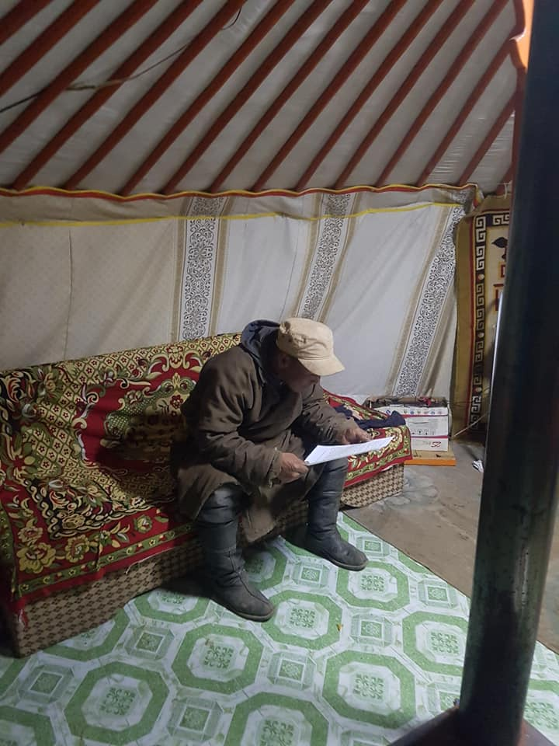
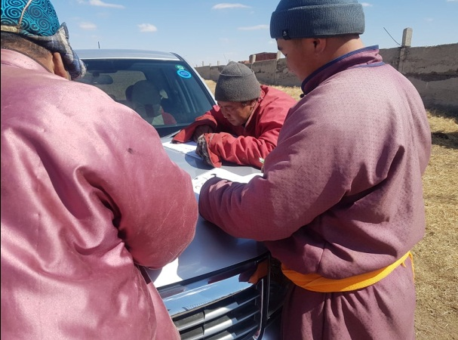
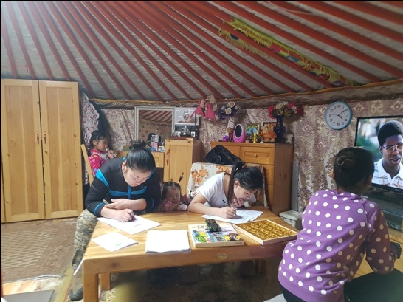
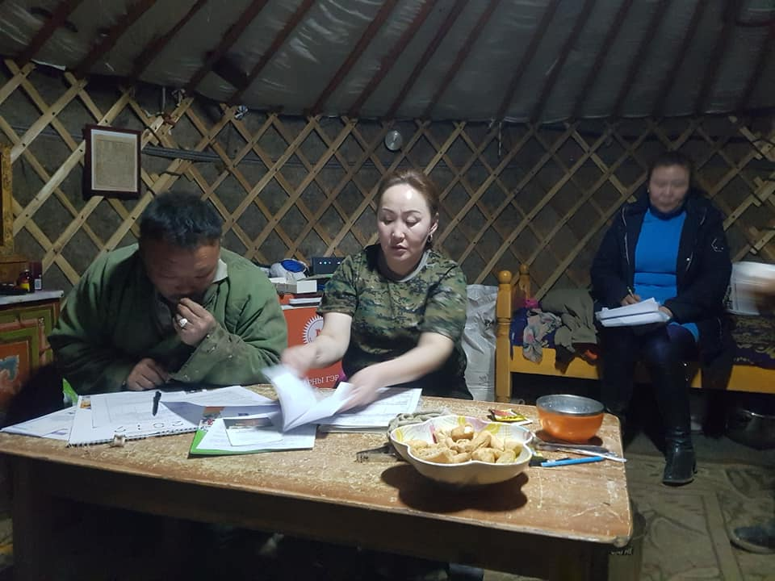
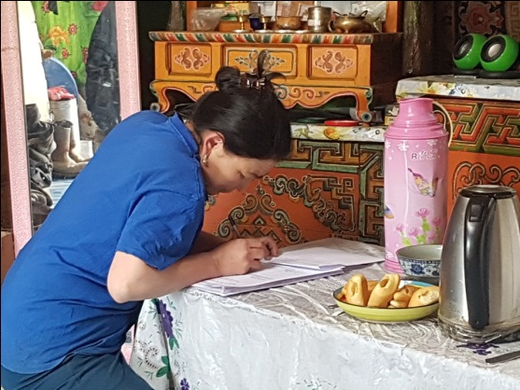
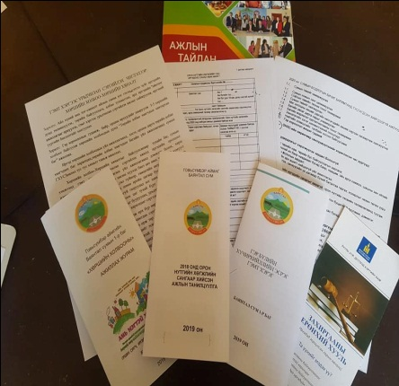
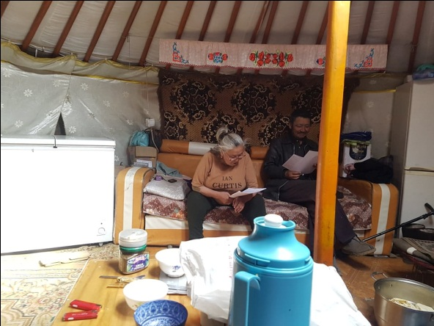
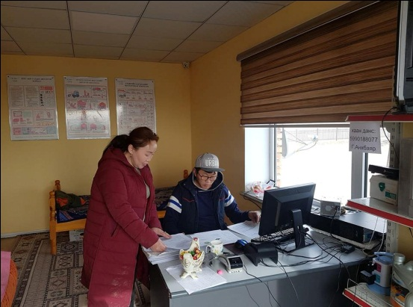
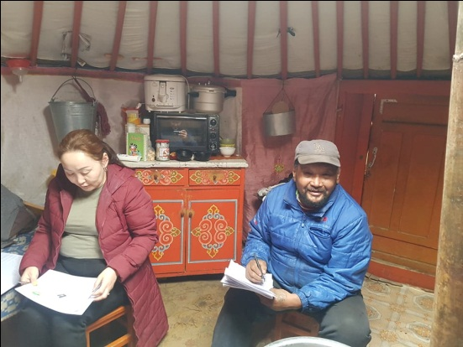
Иргэн төвтэй төрийн үйлчилгээ -иргэддээ хүрч үйлчилье.

Slide 8
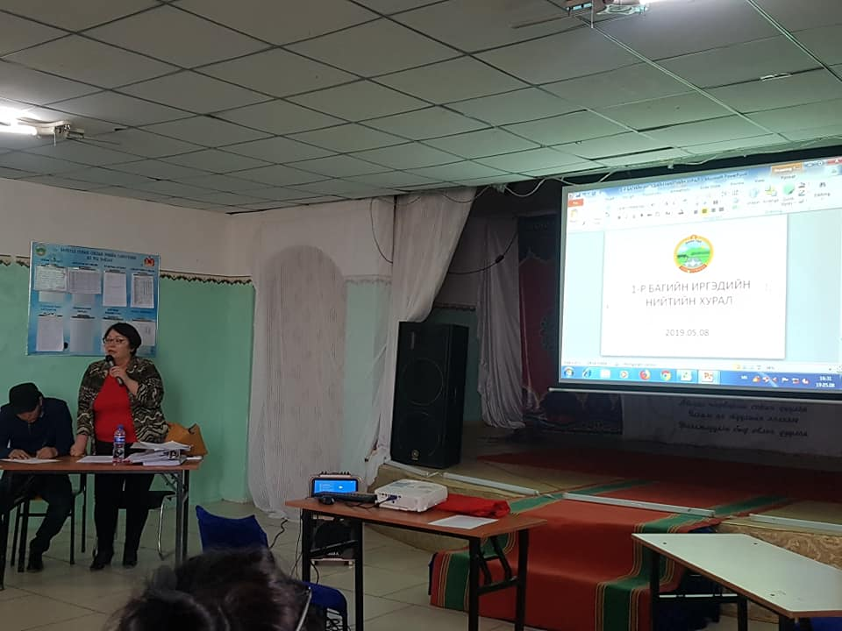
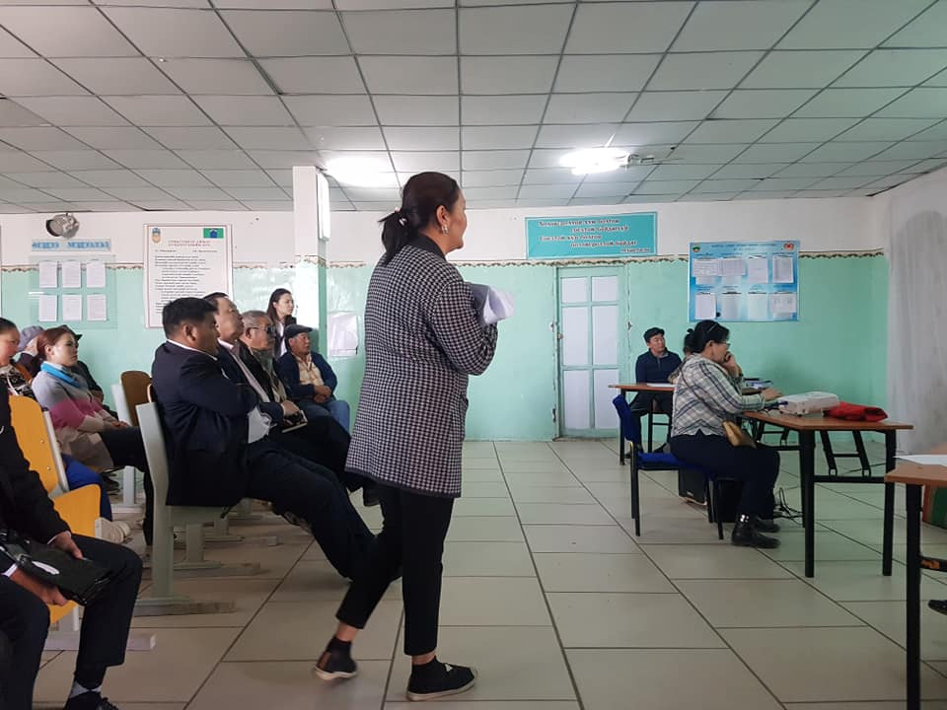
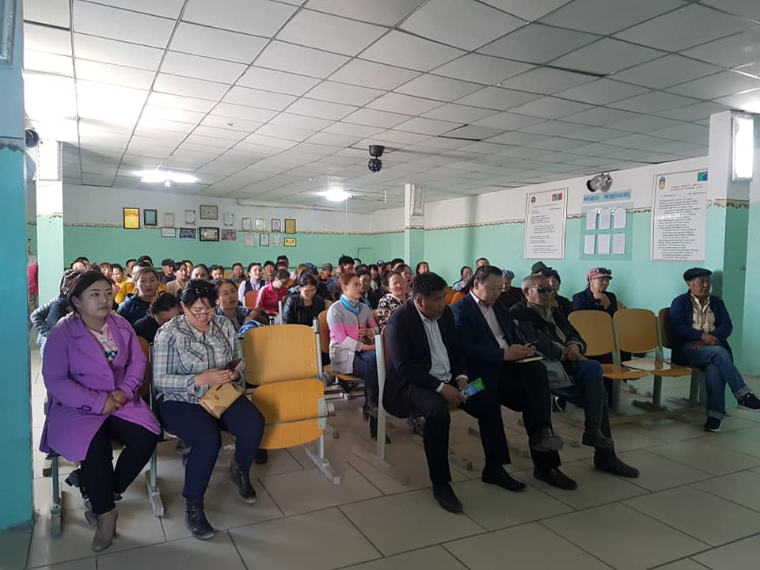
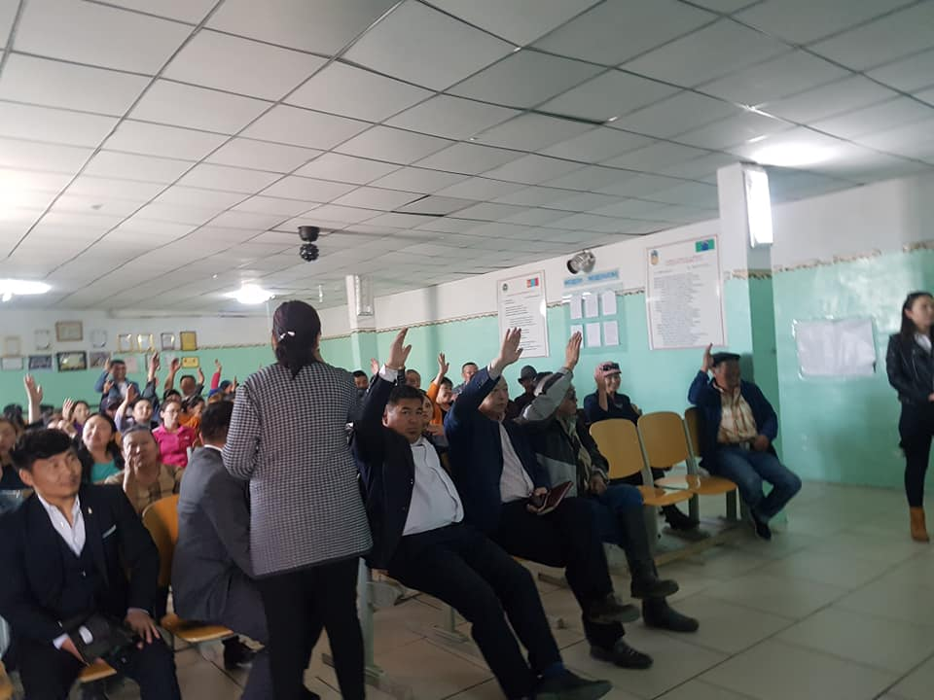
Иргэн төвтэй үр дүнд чиглэсэн төрийн алба Багийн иргэдийн нийтийн хурал шинэлэг ирц,хангалттай

Slide 9
Иргэн төвтэй үр дүнд чиглэсэн төрийн алба Орц,хэсгийн дарга нараа сургалтанд хамруулж өрхийн бүртгэлээ тулгах 7 хоногийн аян зарласан
Сэтгэл зүтгэлээрээ сайн ажиллаж төр иргэний хооронд гүүр болон ажиллаж байгаа бүх орц, хэсгийн дарга нартаа ард иргэдийнхээ нэрийн өмнөөс баярлаж талархсанаа илэрхийлж ажлын өндөр амжилтыг хүсэн ерөөе.

